Slide 1
Здравствуйте!

Slide 2
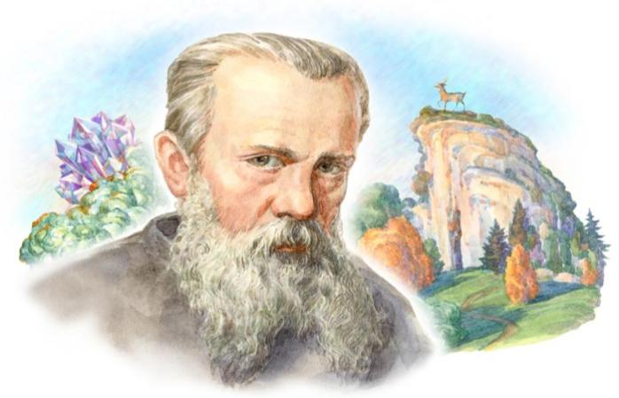
Знаменитый уральский сказитель
Павел Петрович Бажов

Slide 3
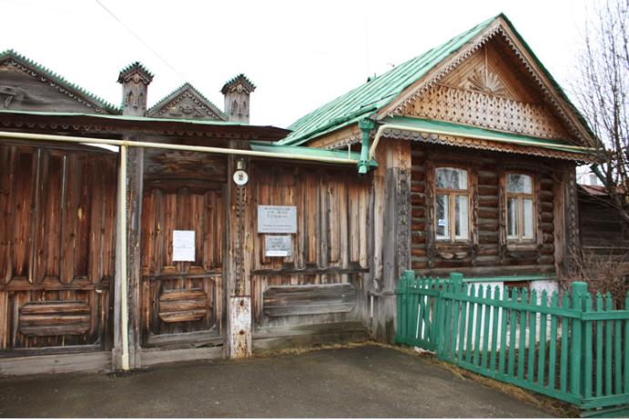
На родине в Сысерти

Slide 5
«Бажить» – то есть ворожить, предвещать

Slide 6
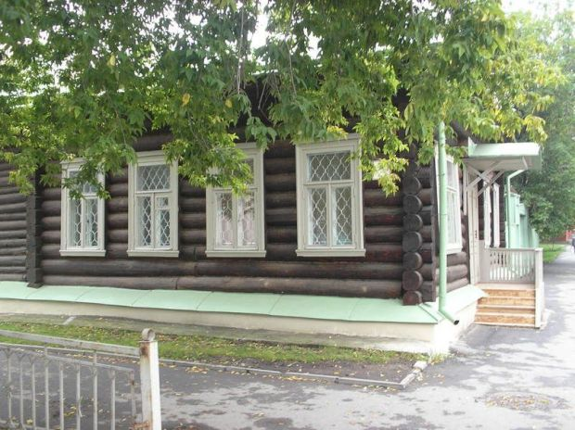
Дом-музей

Slide 7
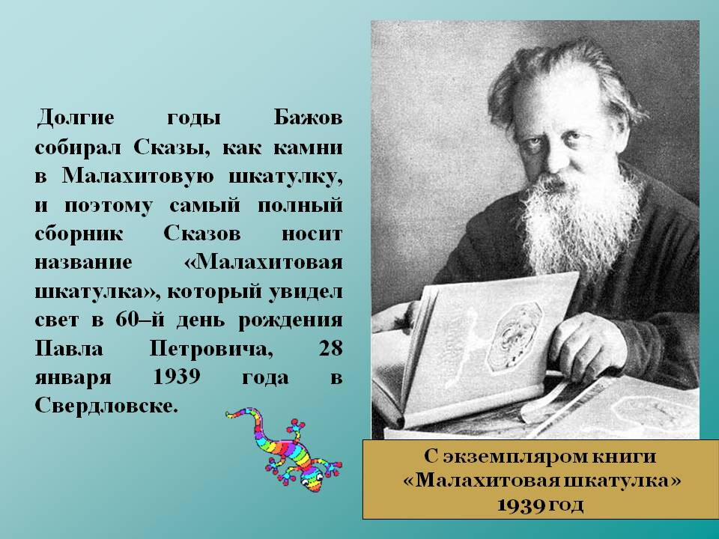

Slide 8


Slide 9
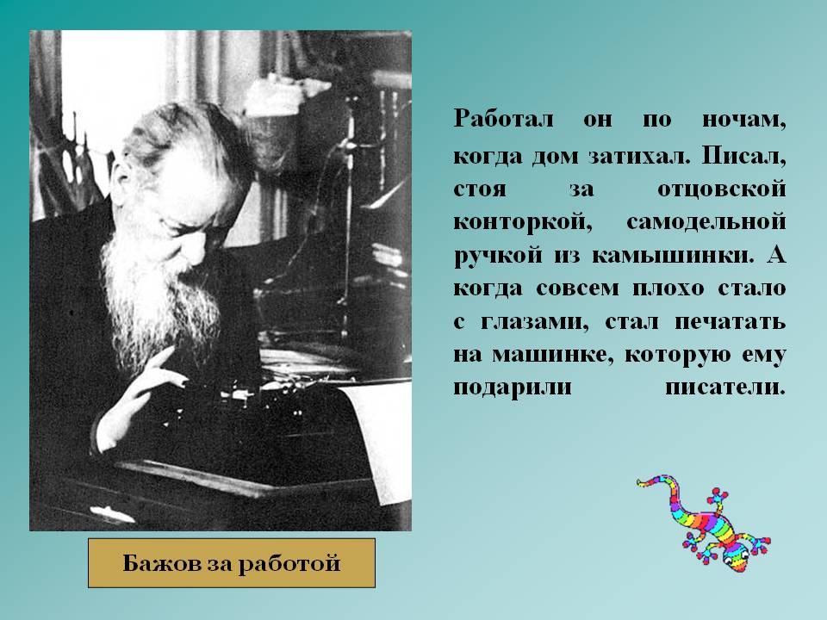

Slide 10
сказка
Сказитель

Slide 11
“сказ” и “сказка”

Slide 12
Сказка – жанр русского народного или литературного творчества, рассказывающий о необыкновенных, вымышленных событиях, приключениях, героях.

Slide 13
-Сказ – жанр эпоса, опирающийся на народные предания и легенды; для него характерно сочетание точных зарисовок народного быта и нравов со сказочно-фантастическим миром фольклора, т.е.
Сказ –
• это повествование, ведущееся от лица рассказчика;
• не имеет зачина;
• имеет реальную основу.

Slide 14
Отличительные черты сказки:
Волшебные герои – добрые и злые
Нет рассказчика
Чтобы произошло волшебство, герою надо произнести заклинание
Не имеют реальной основы.
-Вам теперь понятно, что такое сказ и сказка?
Отличительные черты сказа:
Герои – люди обыкновенные
Фольклорная первооснова
Присутствие рассказчика – человека из народа
Волшебство и таинственность – неотъемлемая часть повествования.

Slide 15


Slide 16


Slide 17


Slide 18


Slide 19
Оба в горе робили-
Артуть-девка-
Лопочет-
Одежа-
Мудровать-
Даром глаза пялишь-
Виду не оказывает -
Обробеть –
Наигрыш вести-
Земли незнатко –
Признал меня-
Парню забедно стало –
Я в горе роблю -
Душному козлу –
Изробленный-
Воротились-
оба работали в шахте на руднике, добывали малахит-камень
девушка, подвижная как ртуть
говорит про себя
одежда
зд. В знач. Пошутить
просто так смотришь
показывает
струсить
заговаривать
не видно
узнал меня
обидно
работаю
вонючему
измученный
вернулись

Slide 20
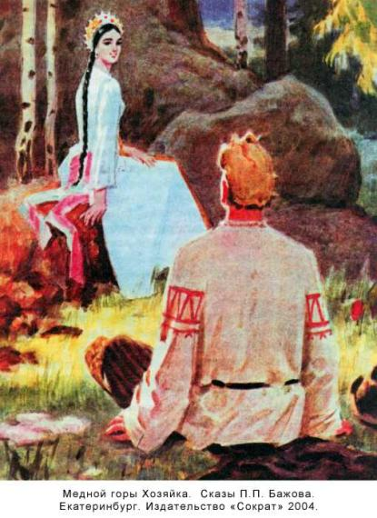

«МЕДНОЙ ГОРЫ ХОЗЯЙКА»

Slide 21
Спасибо за урок!

